Slide 1
Problemi u odrastanju
Osnovna škola Šećerana
Ema Perin, 8.a
Mentor: Brankica Murk, prof.
5. studeni 2013.

Slide 2
Psihičko sazrijevanje mladih:
Najviše problema nastaje kod mladih u tinejdžerskoj dobi.
Tijekom sazrijevanja mijenjaju se njihovi osjećaji, ponašanje i razmišljanje.
Privlačnost prema suprotnom spolu postaje sve veća, prijatelji postaju sve važniji i često mladi ulaze u sukobe s roditeljima.
Pod utjecajem grupe dolaze u iskušenje probavati nove stvari ne obazirući se na posljedice.

Slide 3
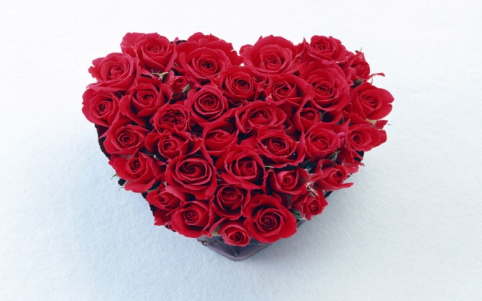
Privlačnost suprotnog spola
u blizini suprotnog spola pokušavaju se iskazati što boljom osobom
nezadovoljni su svojim izgledom i trude se izgledati što bolje
često se mladi zaljubljuju u pogrešne osobe i smatraju ih ‘savršenima i bez mana’
zaljubljeni ne vide probleme oko njih

Slide 4
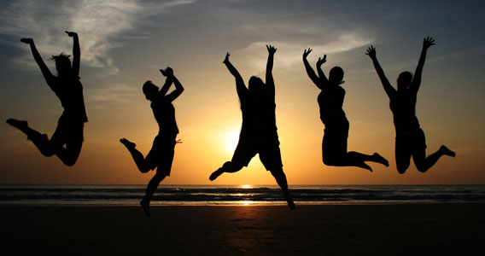
Prijatelji
postaju značajniji u životu mladih
zajednički interesi i razgovori
zbog straha od gubitka prijatelja pokušavaju sve više pratiti njihovo ponašanje
zbog lošeg društva ulaze u probleme
dobri prijatelji cijene našu osobnost i naše osobine

Slide 5
Ovisnosti
ovisnost je duševno i tjelesno stanje
koje nastaje međudjelovanjem živog organizma i sredstva ovisnosti.
zbog lošeg društva mladi ulaze u probleme i nerijetko postaju ovisni o alkoholu, cigaretama ili drogama
alkoholizam- kronična ovisnost o alkoholu, dolazi do ciroze jetre, srčanih bolesti, bubrežnih bolesti, te psihičkog poremećaja
često dolazi do prometnih nesreća

Slide 6
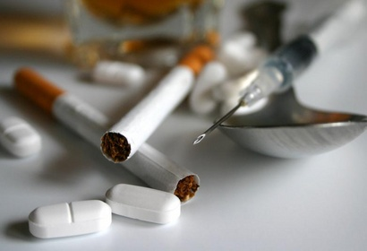
cigarete- glavni uzročnici raka bronha i pluća, te drugih organa
ukoliko nisu aktivni pušači, velik broj mladih je izložen pasivnom pušenju
droga- konzumiranje droge utječe na fizičko i psihičko stanje
dolazi do velike ovisnosti i teško se odviknuti

Slide 7
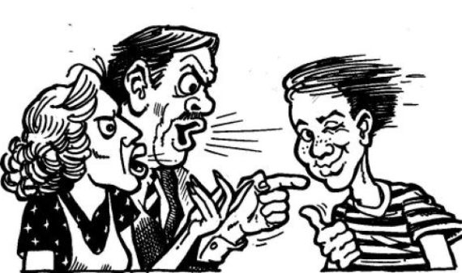
Sukobi s roditeljima
žele dokazati da su u pravu
kada su nezadovoljni i nesigurni, često se iskaljuju na roditeljima
mladi imaju različita mišljenja od svojih roditelja
žele biti u centru pažnje

Slide 8
Zaključak
Mladi bi se trebali savjetovati s roditeljima o svojim problemima.
Trebali bi pronalaziti prave prijatelje koji će ih cijeniti onakvima kakvi jesu.
Ne bi trebali ulaziti u loše društvo zbog posljedica.
Trebali bi shvatiti da izgled ne čini ljude privlačnima.

Slide 9
Literatura
Izvori:
Banović, A.,Buljan, I., Petrač, T. (2009)Udžbenik biologije za osmi razred osnovne škole. Zagreb, Hrvatska: Profil.
http://hr.wikipedia.org/wiki/Alkoholizam
http://hr.wikipedia.org/wiki/Pu%C5%A1enje#Posljedice_pu.C5.A1enja_na_organizam
http://www.unizd.hr/portals/27/pdf/letak_ovisnost.pdf
http://bs.wikipedia.org/wiki/Droga
Notes:
-godina izdanja udžbenika?

